Slide 1
Unit 4
My Birthday
Party
Lesson 1 - Period 1

Slide 2
MsPham
0936082789
Warm-up

Slide 3
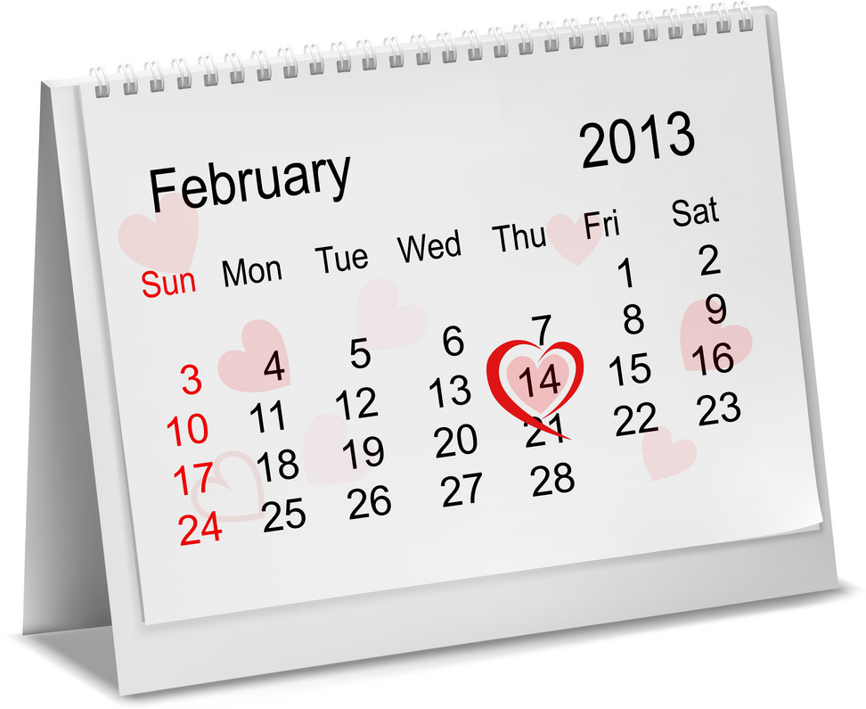
MsPham-9036082789
Calendar
Month
Days of the week
1. How many months in a years?
2. Can you say the name of months?
MsPham
0936082789

Slide 4
MsPham
0936082789
Vocabulary

Slide 5
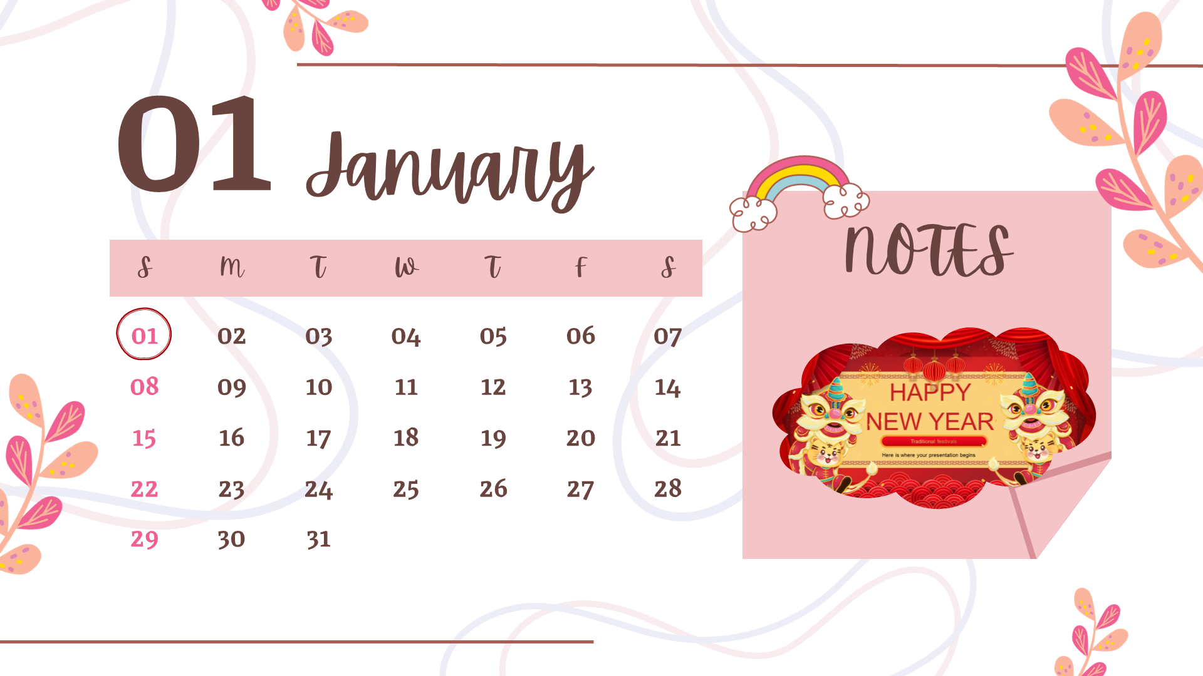
MsPham
0936082789
January
Tháng 1
/ˈdʒænjuəri/

Slide 6
MsPham
0936082789
February
Tháng 2
/ˈfebruəri/

Slide 7
MsPham
0936082789
March
Tháng 3
/mɑːtʃ/

Slide 8
MsPham
0936082789
April
Tháng 4
/ˈeɪprəl/

Slide 9
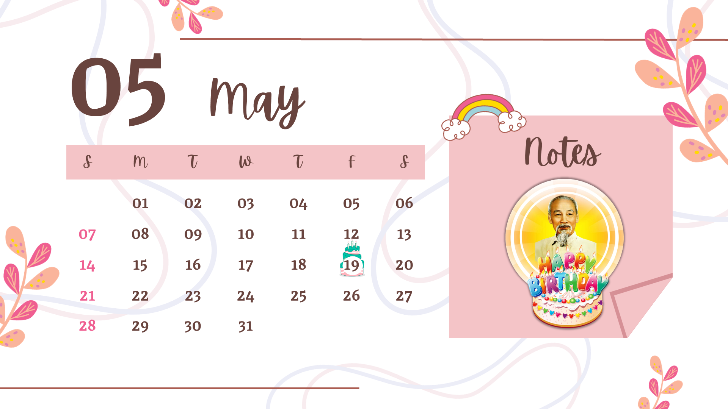
MsPham
0936082789
May
Tháng 5
/meɪ/

Slide 10
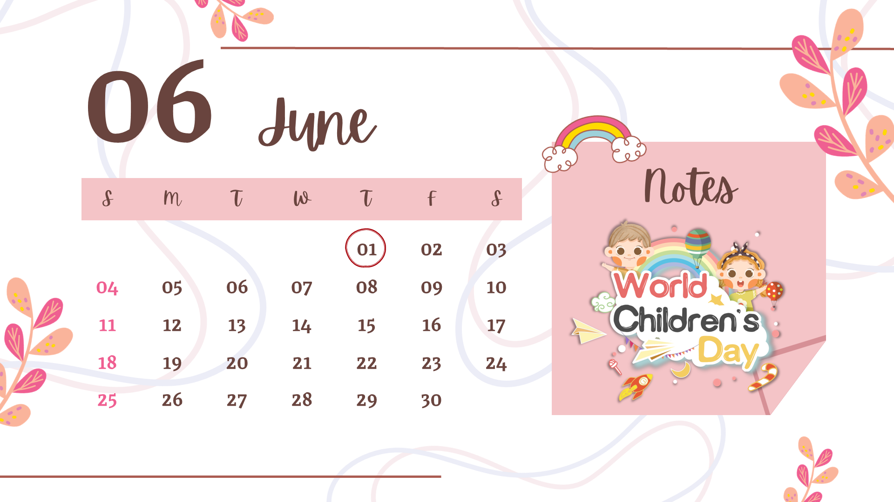
MsPham
0936082789
June
Tháng 6
/dʒuːn/

Slide 11
MsPham
0936082789
July
Tháng 7
/dʒuˈlaɪ/

Slide 12
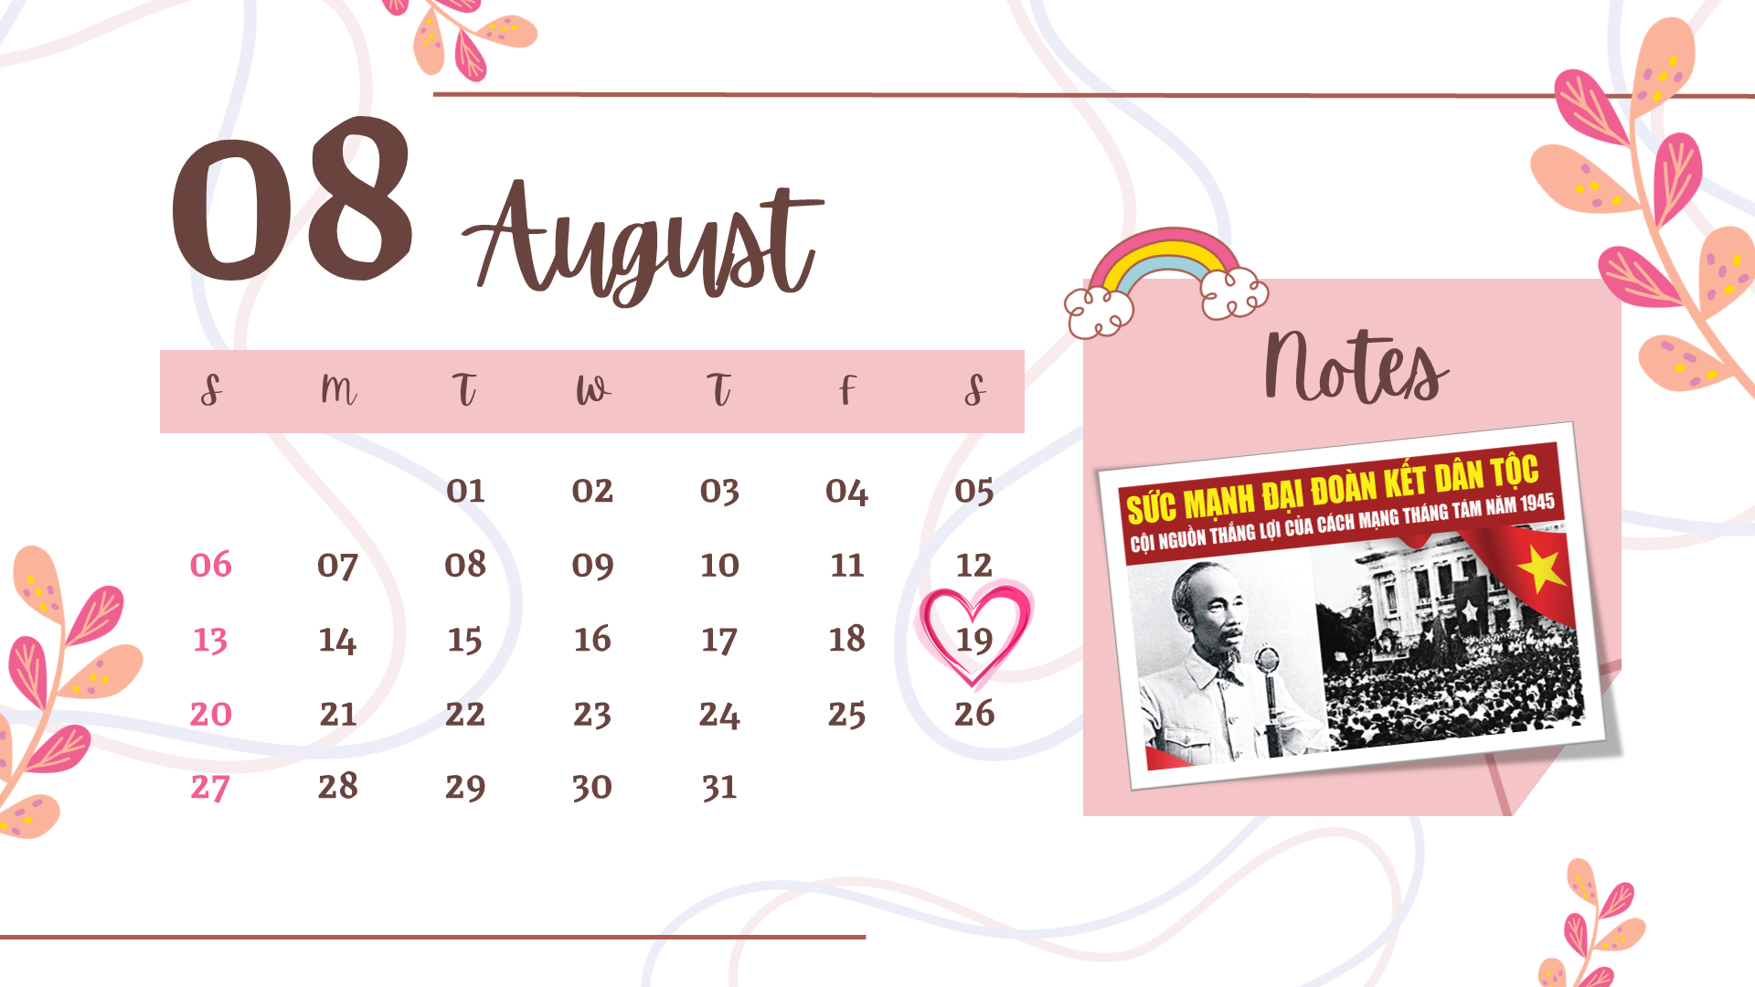
MsPham
0936082789
August
Tháng 8
/ɔːˈɡʌst/

Slide 13
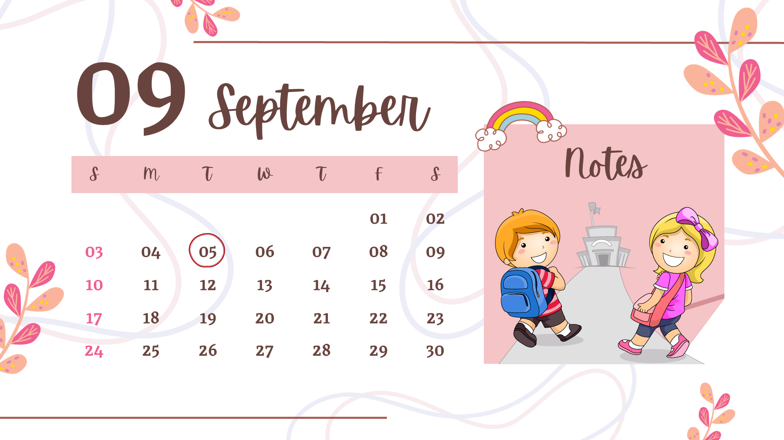
MsPham
0936082789
September
Tháng 9
/sepˈtembər/

Slide 14
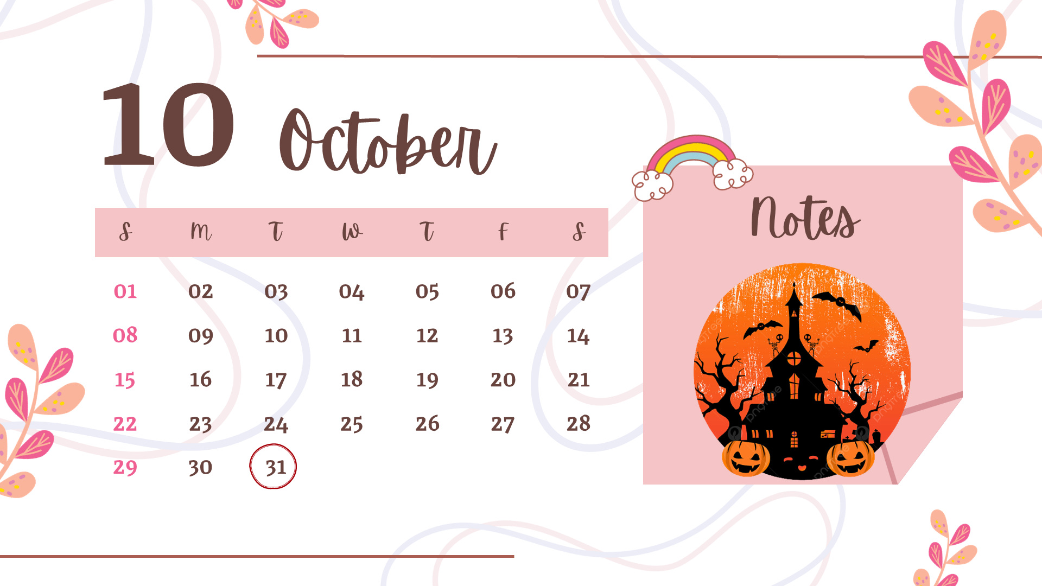
MsPham
0936082789
October
Tháng 10
/ɒkˈtəʊbə(r)/

Slide 15
MsPham
0936082789
November
Tháng 11
/nəʊˈvembə(r)/

Slide 16
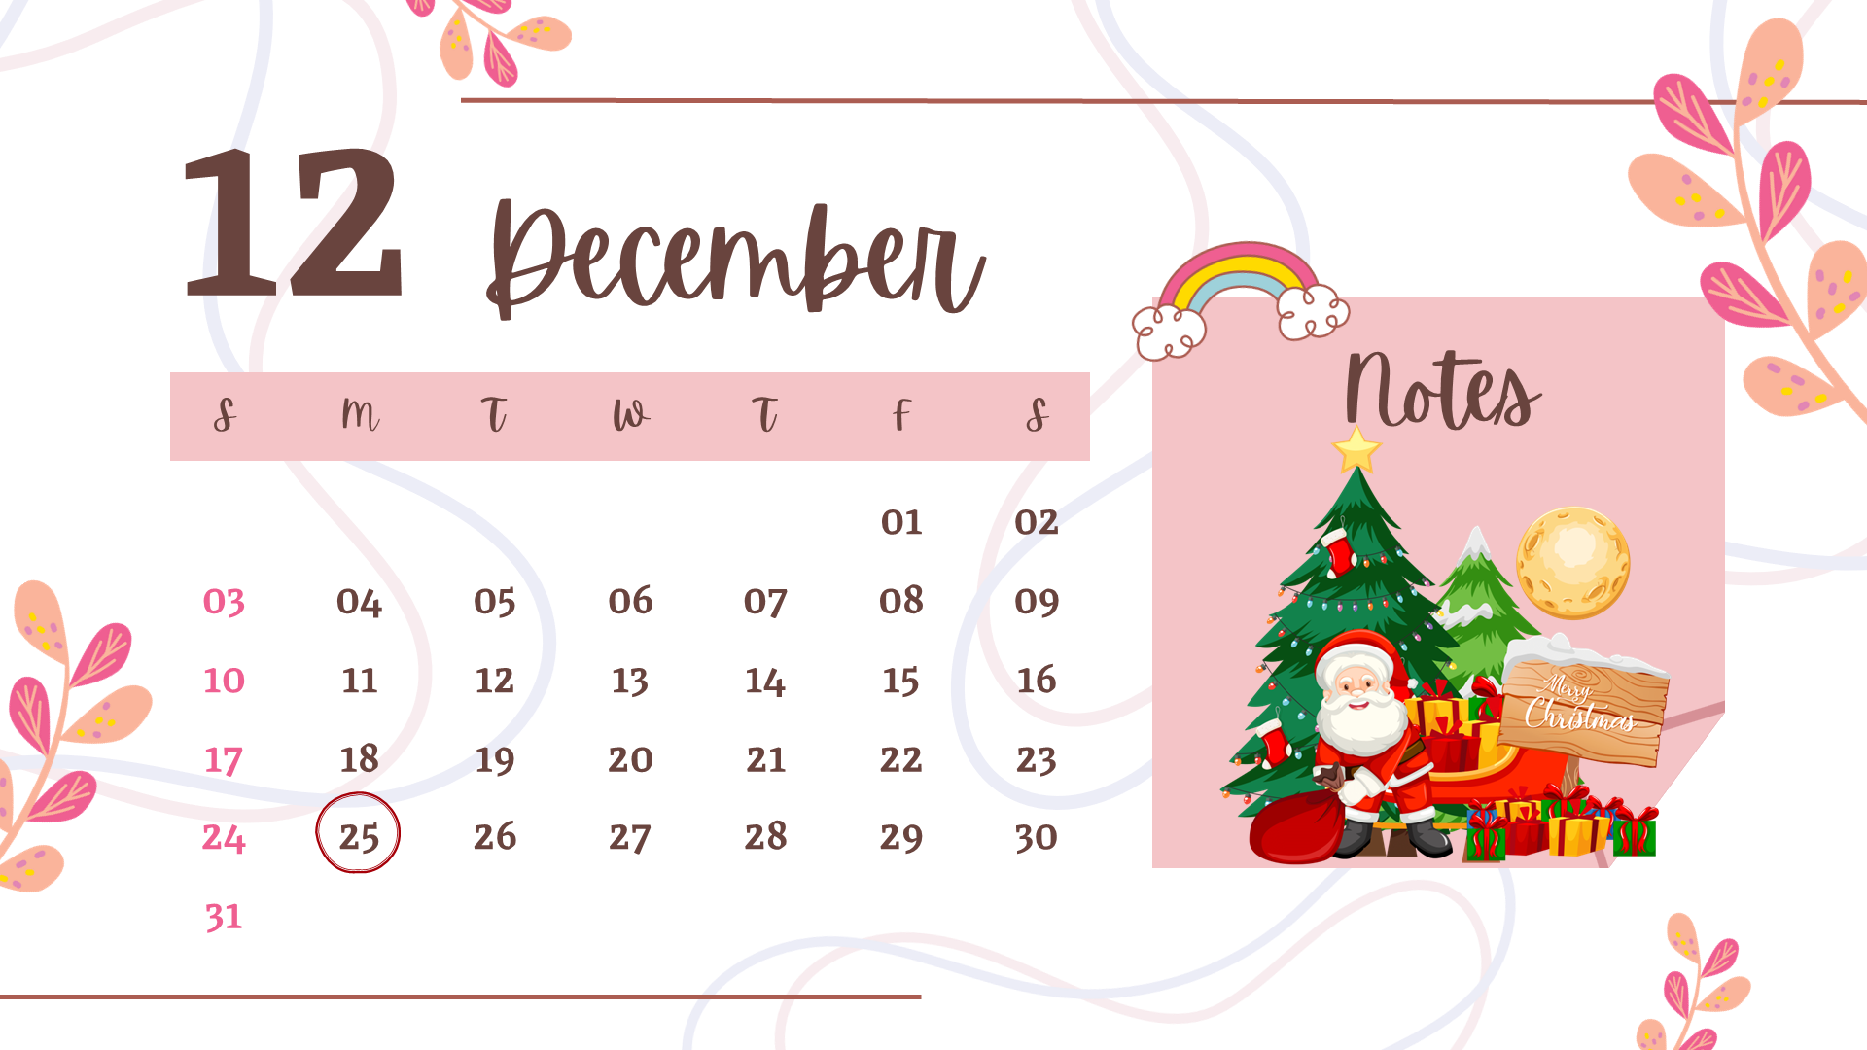
MsPham
0936082789
December
Tháng 12
/dɪˈsembə(r)/

Slide 17
1
Look, listen and read.

Slide 18
MsPham
0936082789
Structure

Slide 19
1
Cách hỏi sinh nhật của bạn:
When’s your birthday?
(Khi nào là sinh nhật của bạn?)
It’s in _________.
(Vào tháng _____.)
(+ month)
Ex:
When’s your birthday?
MsPham
0936082789
It’s in June.

Slide 20
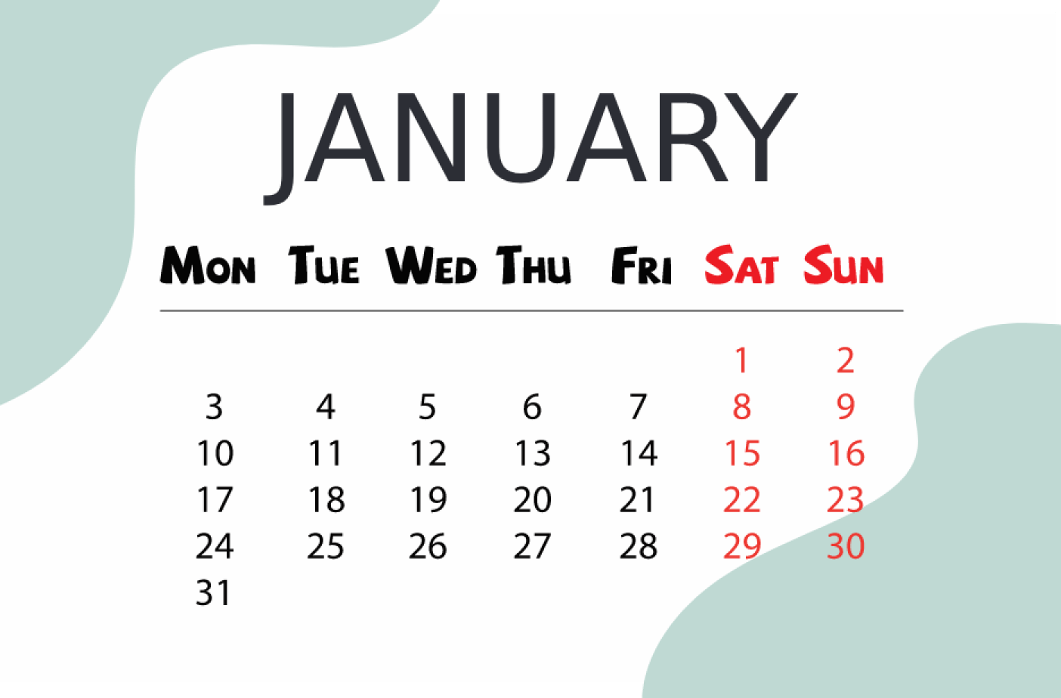
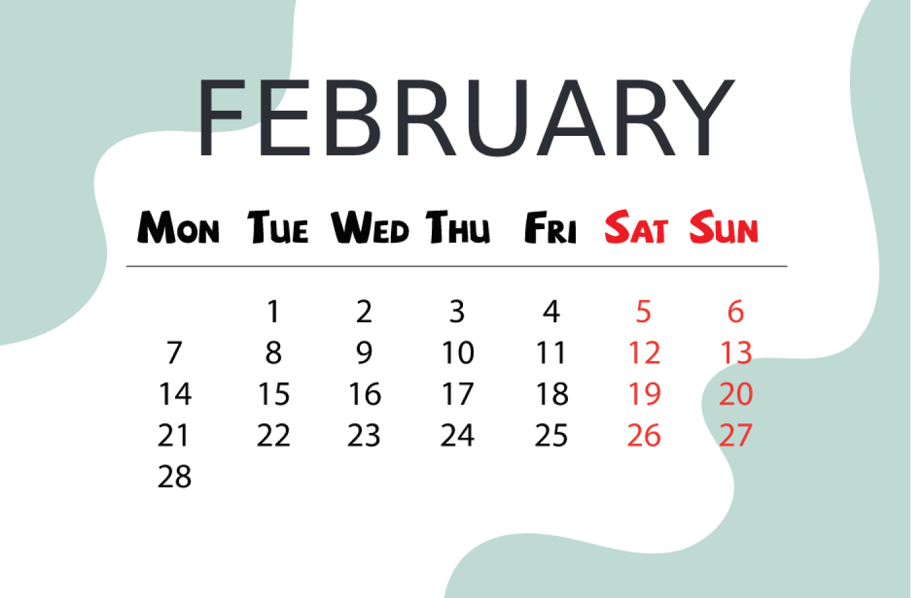
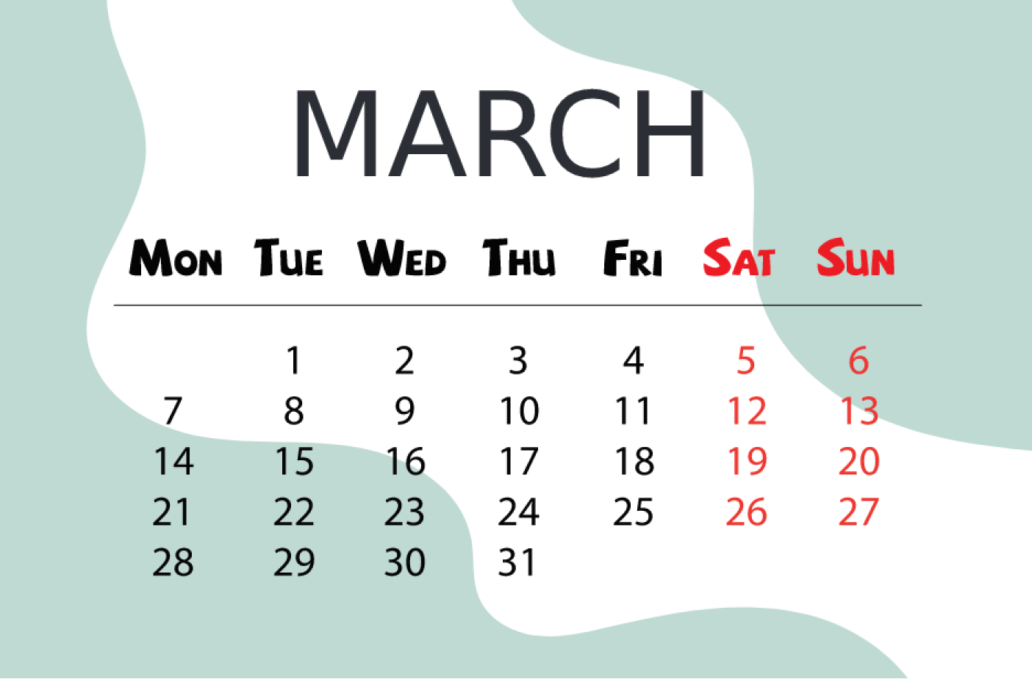
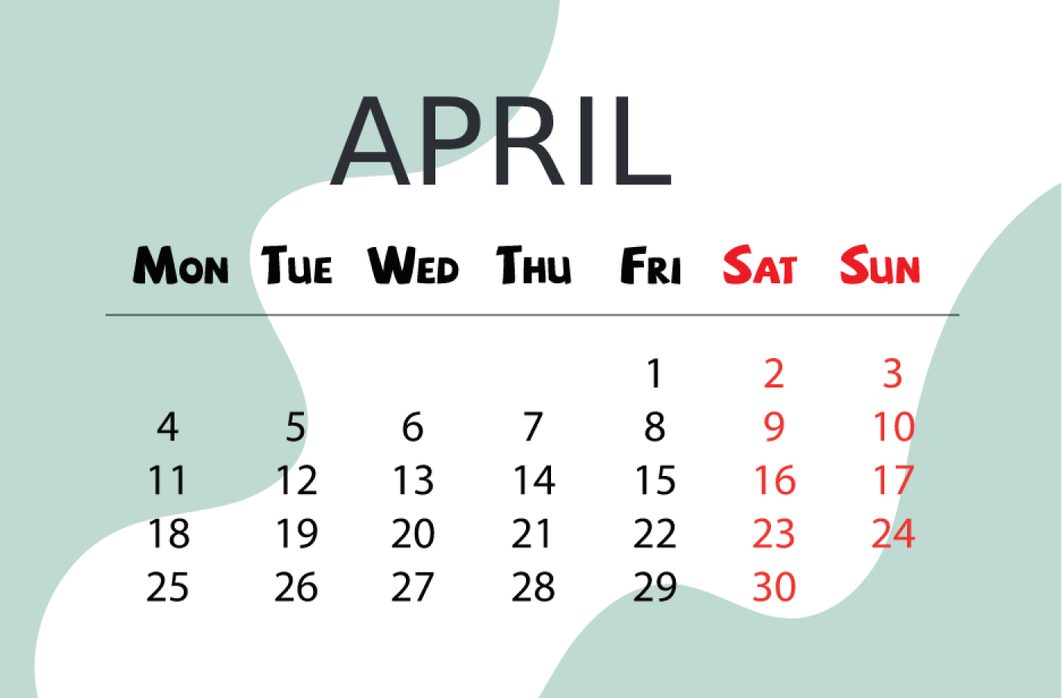
2
Listen, point and say.
When’s your birthday?
It’s _________.
a
b
January
February
MsPham
0936082789
c
d
March
April

Slide 21
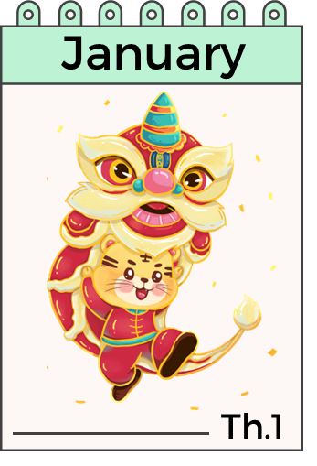
2
Listen, point and say.
MsPham
0936082789
When’s your birthday?
It’s in January.

Slide 22
2
Listen, point and say.
MsPham
0936082789
When’s your birthday?
It’s in February.

Slide 23
2
Listen, point and say.
MsPham
0936082789
When’s your birthday?
It’s in March.

Slide 24
2
Listen, point and say.
MsPham
0936082789
When’s your birthday?
It’s in April.

Slide 25
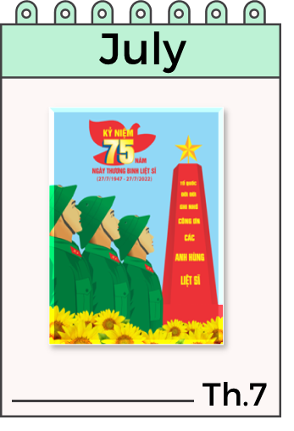
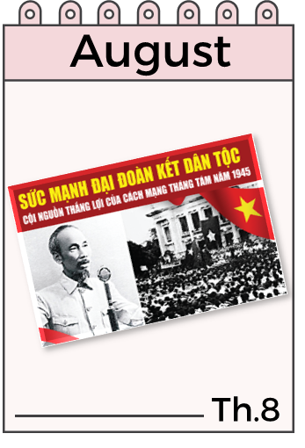
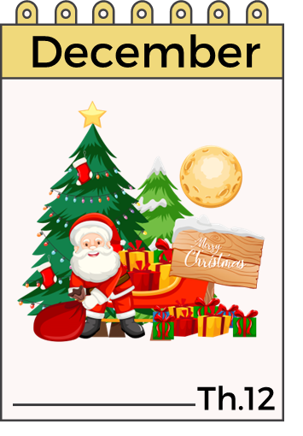
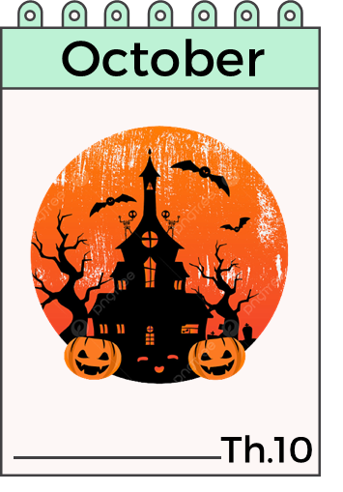
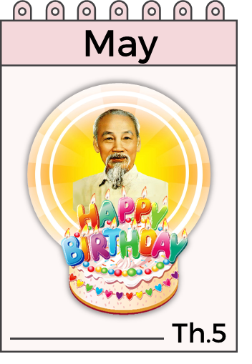
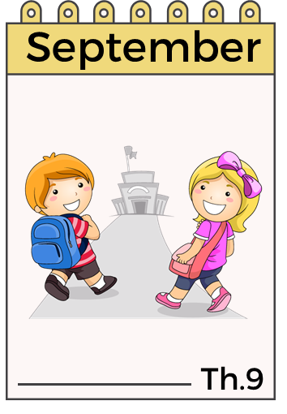
When’s your birthday?
It’s in ___________.
MsPham
0936082789

